Slide 1
БАТУЕВА СНЕЖАНА ЖАРГАЛОВНА
Предвыборная программа

Slide 2
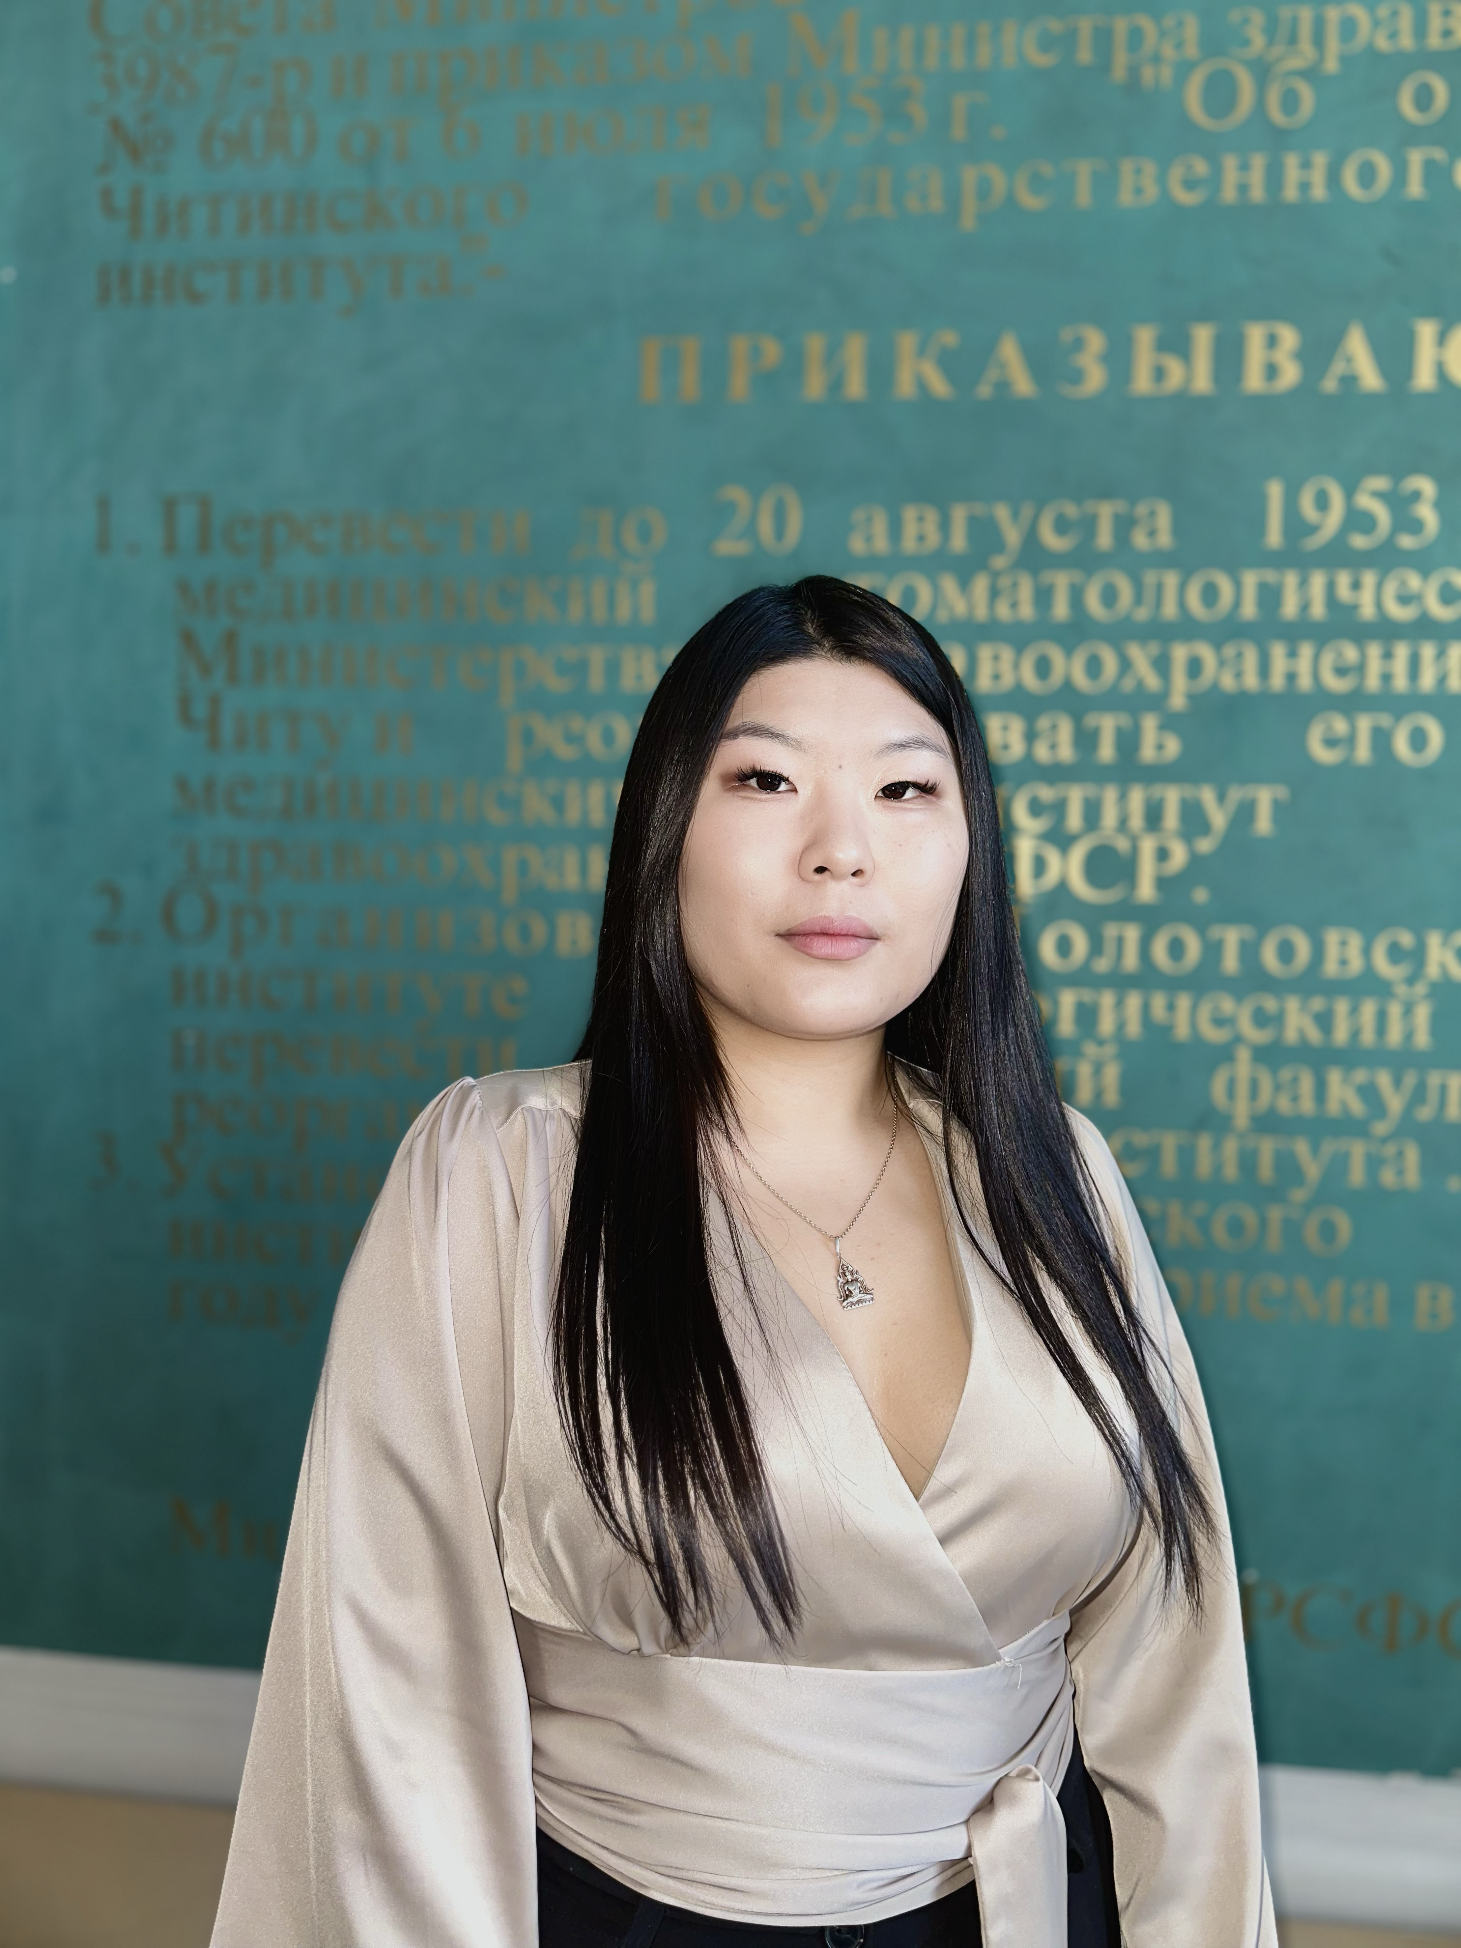
Обо мне
Меня зовут Снежана , родилась 09.12.2000 в г. Улан-Удэ, окончила МБОУ СОШ №10 г. Чита . В школьные годы увлекалась волейболом, вокалом ,являюсь мастером спорта по стрельбе из лука , на данный момент являюсь членом сборной команды по дартсу в ЧГМА , выступаю на различных мероприятиях с сольными вокальными номерами, являюсь участником ВО «АМС». Студент 4 курса стоматологического факультета, в 2023 году заняла 3 место на конференции «Медицина Завтрашнего Дня» по ортопедической стоматологии.

Slide 3
Миссия Совета обучающихся
Улучшение условий для качества образования обучающегося Академии в любом направлении.

Slide 4
Задачи
Нравственное воспитание обучающихся (популяризация патриотизма, ответственное отношение к учёбе).
Представление интересов обучающихся перед руководством Академии.
Создание комфортных условий для внеучебной деятельности.
Инклюзивное образование ( создание доступной среды для людей с ограниченными возможностями).
Оказание помощи и поддержки в адаптации студентов первого курса.

Slide 5
Конкретные предложения по работе Совета обучающихся ФГБОУ ВО ЧГМА

Slide 6
Конкретные предложения по работе Совета обучающихся ФГБОУ ВО ЧГМА
Создание комфортных условий для учебного процесса.

Slide 7
Конкретные предложения по работе Совета обучающихся ФГБОУ ВО ЧГМА
Инклюзивное образование ( создание доступной среды для людей с ограниченными возможностями).

Slide 8
Конкретные предложения по работе Совета обучающихся ФГБОУ ВО ЧГМА
Создание зоны для приема пищи в морфологическом корпусе.

Slide 9
Конкретные предложения по работе Совета обучающихся ФГБОУ ВО ЧГМА
Борьба с беспорядком в гардеробах на клинических базах.

Slide 10
Конкретные предложения по работе Совета обучающихся ФГБОУ ВО ЧГМА
Организация обучающих курсов на музыкальных инструментах.

Slide 11
Конкретные предложения по работе Совета обучающихся ФГБОУ ВО ЧГМА
Создания магазина по продаже фирменных вещей ЧГМА.

Slide 12
Конкретные предложения по работе Совета обучающихся ФГБОУ ВО ЧГМА
Этическое воспитание студентов Академии.

Slide 13
Сделай правильный выбор. И совместными усилиями мы сделаем Академию ещё лучше, а жизнь в ней ещё интересней.
Твой голос важен!

Slide 14
Спасибо за внимание!

